Slide 1
浮力综合复习
天津市实验中学 胡皓

Slide 2
2015 | 2016 | 2017 | 2018 | 2019
压轴题 | 压轴题 | 压轴题 | 多选 设计实验 | 多选 填空
6分 | 6分 | 6分 | 9分 | 7分

Slide 3
浮力复习建议
基本概念和规律
方法梳理，加强归纳
由易到难，循序渐进

Slide 4
温故知新
典型例题分析
浮力综合计算

Slide 5
温故知新
浮力的产生
阿基米德原理
物体的浮沉条件
浮力的应用

Slide 6
浮力的产生
边长为L的立方体位于水面下h 深处
侧面所受压力
F_{合}=0
上、下两面所受压力
F_{向下}
h
F_{向上}＞ F_{向下}
F_{浮}= F_{向上}-F_{向下}
L
F_{向上}
浮力是液体对物体的压力的合力

Slide 7

1 ．如图所示，把一只乒乓球放在瓶内（瓶颈的截面直径略小于乒乓球的直径），从上面倒入水，观察到有水从乒乓球与瓶颈之间的缝隙中流出，但乒乓球并不上浮．对乒乓球受力分析正确的是（ ）
A．重力、浮力、压力
B．浮力、压力、支持力
C．重力、支持力、浮力
D．重力、压力、支持力
D
物体与容器底部紧密贴合：F_{浮}=0

Slide 8
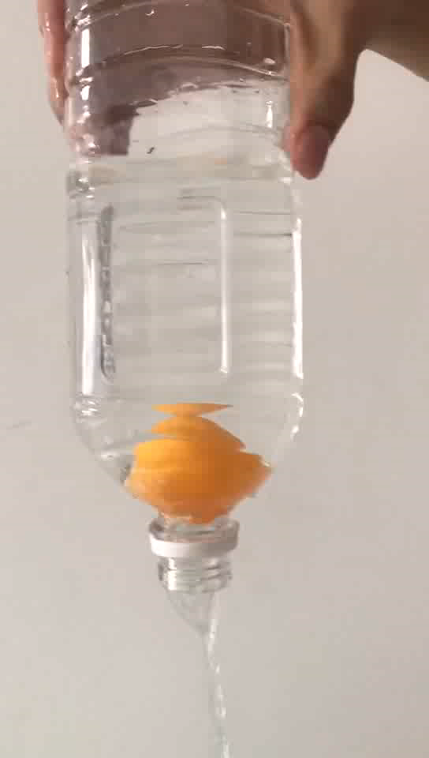
球下方无水，不受浮力
球下方有水，受到浮力

Slide 9
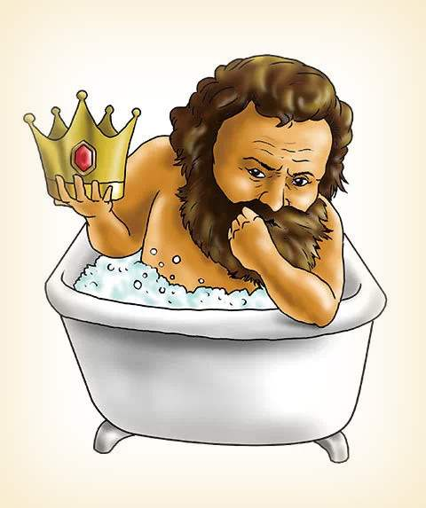
阿基米德原理
浸在液体中的物体受到浮力的大小等于它排开的液体所受的重力

Slide 10
阿基米德原理
表达式：F_{浮}= G_{排}= m_{排}g= ρ_{液} gV_{排}
适用范围：液体和气体
浮力大小与物体的形状、密度，浸没在液体中的深度及物体在液体中是否运动等因素无关
“排开液体的体积”指的是“浸在液体中物体的体积”，不一定会“溢出”

Slide 11
1 ．某工厂水泥窖内有一圆形大缸，重达千牛以上，直径比窖略小些，由于安置不妥，需将大缸转一个方位，有人想出一个妙法，他端来一盆水，倒入窖与缸的空隙中，轻而易举地解决了问题．
F_{浮}=
G_{排}
＞
G_{液}
液体产生的浮力可以大于液体自身重力

Slide 12
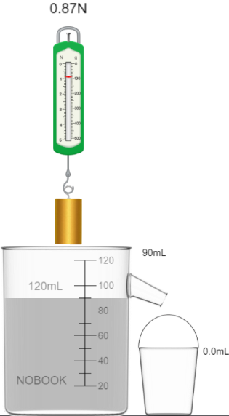
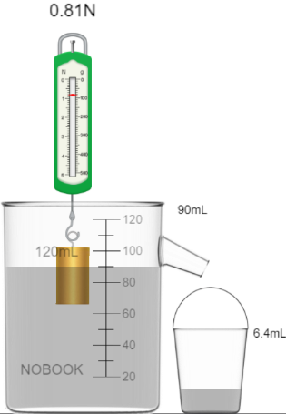
G_{物}
F_{拉}
F_{浮}
F_{浮}= G_{物}-F_{拉}
G_{物}

Slide 13
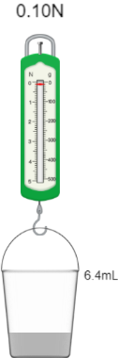
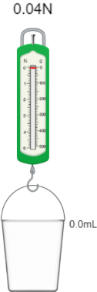
G_{总}
G_{桶}
G_{排}= G_{总}-G_{桶}
F_{浮}= G_{排}

Slide 15
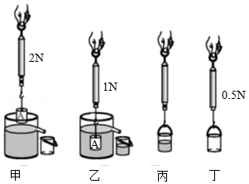
2 ．小明在学习“阿基米德原理”时，做了如图所示的实验．由图可知物体A所受浮力为
N；由阿基米德原理可知，丙图中弹簧测力计的示数应为 N．
1
1.5
F_{浮}= G_{物}-F_{拉}
=2-1=1N
G_{排}= F_{浮}=1N
G_{总}= G_{排}+G_{桶}
=1+0.5=1.5N

Slide 16
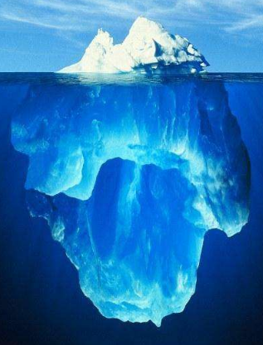
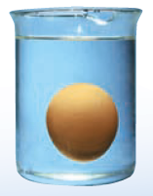
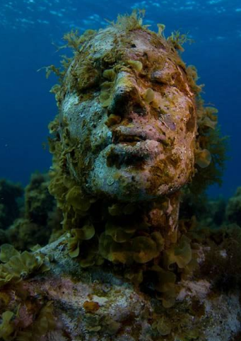
物体的浮沉条件
漂浮
悬浮
沉底

Slide 17
物体的浮沉条件
体积为V的实心物体浸没在液体中
若ρ_{液}＜ ρ_{物}，则F_{浮}＜G
物体将会下沉，直至沉底：F_{浮} +F_{支}= G
F_{浮}
若ρ_{液}= ρ_{物}，则F_{浮}=G
物体将处于悬浮状态
G
浮力：F_{浮}＝ ρ_{液}gV
若ρ_{液}＞ ρ_{物}，则F_{浮}＞ G
重力：G＝ ρ_{物}gV
物体将会上浮，直至漂浮：F_{浮}’ = G

Slide 18
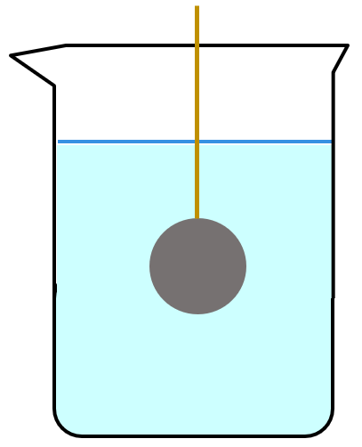
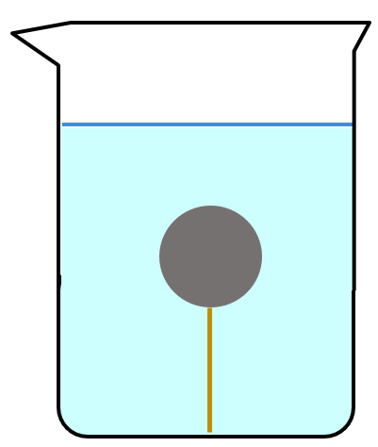
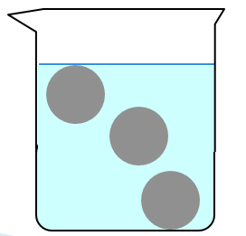
物体的浮沉条件
根据密度判断浮沉状态，仅适用于实心物体
上浮和下沉属于运动过程，物体受力不平衡；漂浮、悬浮和沉底是最终状态，物体受力平衡
物体悬浮时仅受重力和浮力
物体悬浮时可以停留在液体中的任何位置

Slide 19
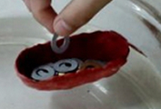
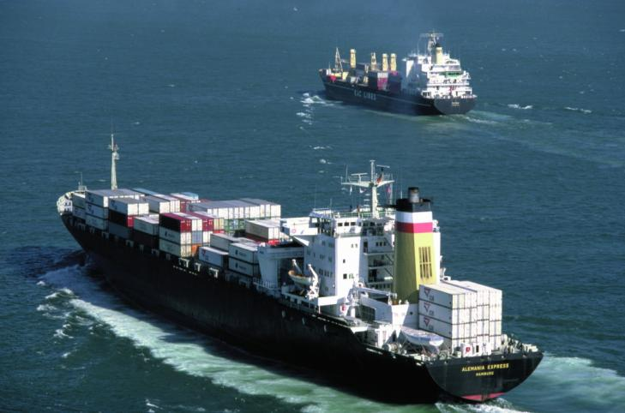
轮船
工作原理：将钢铁做制成空心的轮船，可以排开更多的水，增大受到的浮力，从而漂浮在水面上

Slide 20
轮船
轮船漂浮在水面上
F_{浮}=G_{总}（船体、货物、人员……）
根据阿基米德原理
F_{浮}=G_{排}
G_{排}=G_{总}
m_{排}=m_{总}
排水量：轮船满载时排开水的质量

Slide 21
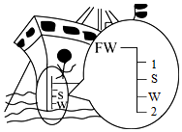
1．在远洋轮船的船舷上，都漆着五条“载重线”，又称“吃水线” （最大载重时水面位置的水平线），其中标有W的是北大西洋载重线，标有S的是印度洋载重线、当船从北大西洋驶向印度洋时，轮船受到的浮力如何变化？北大西洋与印度洋的海水密度的大小关系是什么？

Slide 22
轮船始终处于漂浮状态
F_{S}= G= F_{W}
浮力不变
ρ_{S}gV_{S}＝ ρ_{W}gV_{W}
V_{S}＞ V_{W}
ρ_{S}＜ ρ_{W}

Slide 23
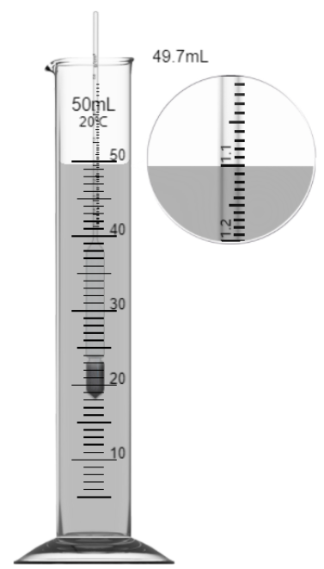
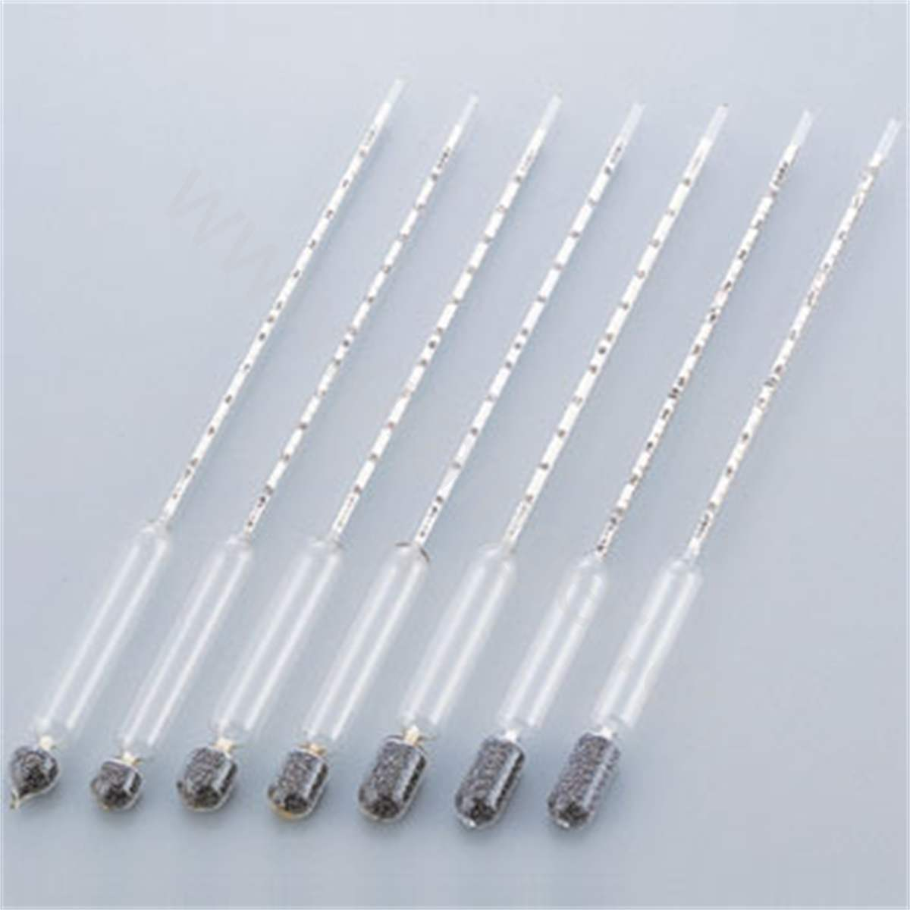
密度计
测量液体密度的仪器叫做密度计．将其插入被测液体中，待静止后直接读取液面处的刻度值即可得到液体的密度．

Slide 24

2 ．在下图中，同一支密度计分别放在甲、乙两种液体中均静止不动，则密度计在这两种液体中受到的浮力F_{甲} F_{乙}，两种液体密度ρ_{甲} ρ_{乙}．（选填“＞”、“=”或“＜”）
=
＜
密度计在甲乙两种液体中均处于漂浮状态
F_{甲}= G =F_{乙}
ρ_{甲}gV_{排甲}＝ ρ_{乙}gV_{排乙}
V_{排甲}＞ V_{排乙}
ρ_{甲}＜ ρ_{乙}
密度计刻度特点：上小下大
Notes:
da

Slide 25
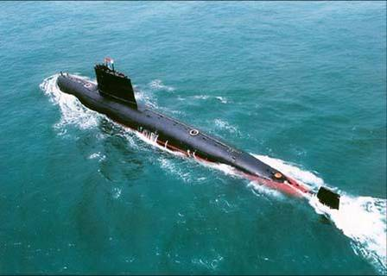
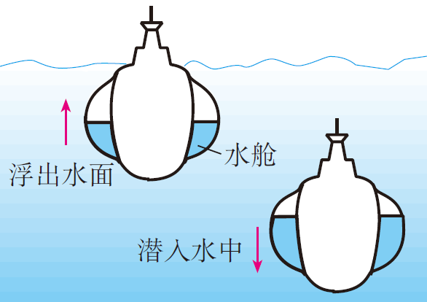
潜水艇
潜艇
工作原理：通过吸水、排水改变自身重力，实现下潜和上浮

Slide 26
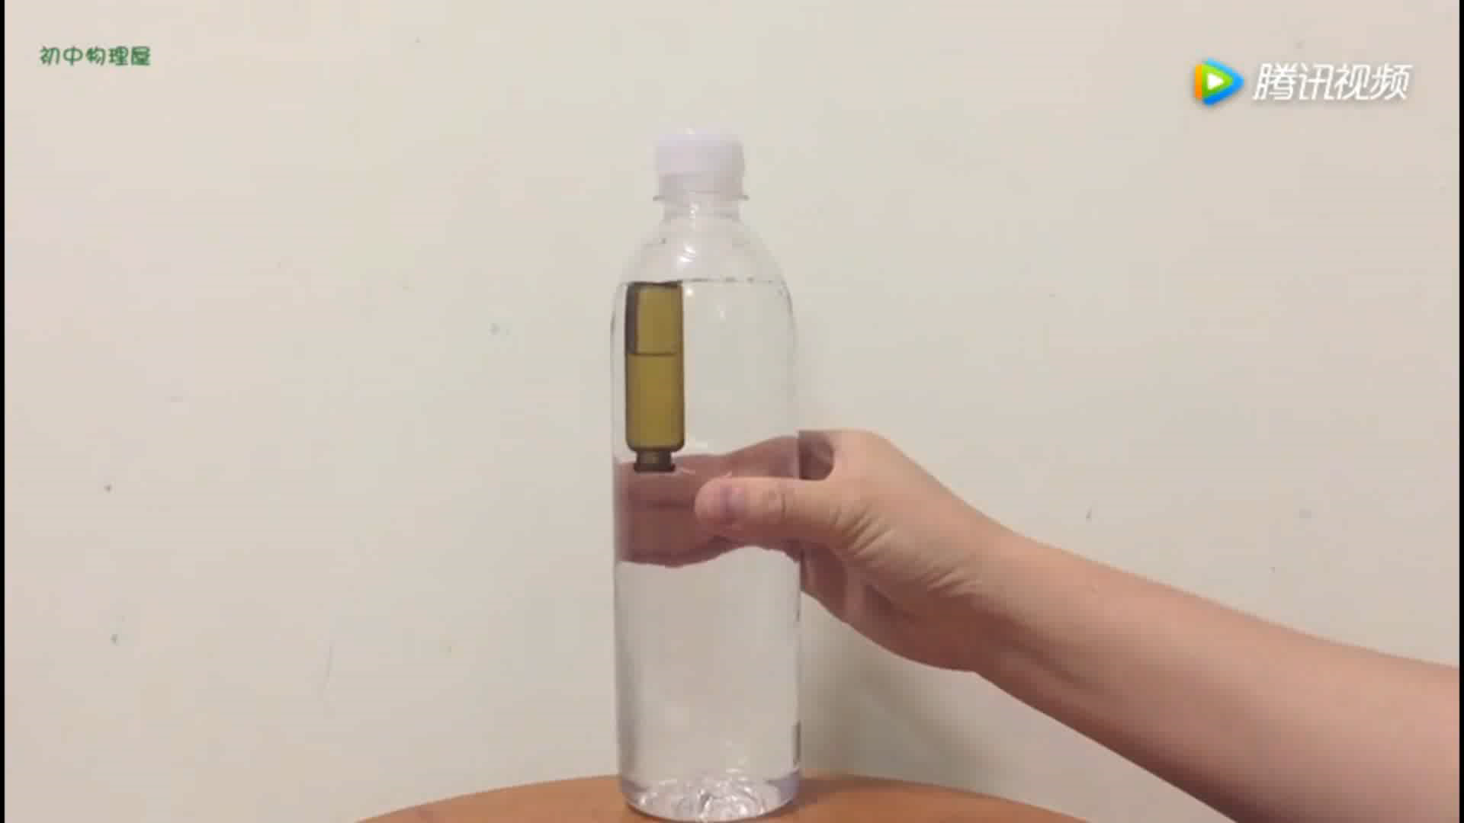
浮沉子

Slide 27
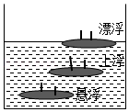
3 ．图中是潜水艇在海水中悬浮、上浮、漂浮的训练过程．下列对此潜水艇分析正确的是（ ）
A．悬浮和漂浮时受到的浮力相等
B．漂浮时排开的海水所受的重力最小
C．上浮过程中所受浮力逐渐变大
D．漂浮时潜水艇底部所受海水压强最大
B

Slide 28

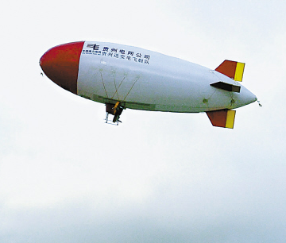
气球和飞艇
工作原理：内部充有密度小于空气的气体，靠空气浮力升空

Slide 29
4．一个飞艇充入气体后的质量1500kg，体积为1500m³，当装入多少货物时，飞艇能够悬浮在空中？（空气的密度取1.3kg/m³）
飞艇悬浮在空中
F_{浮}= G_{总}= m_{总}g = (m_{艇}+ m_{货})g
阿基米德原理
F_{浮}= ρ_{气}gV
货物质量
m_{货}= ρ_{气}V- m_{艇}
=1.3×1500-1500=450kg

Slide 30
温故知新
典型例题分析
浮力综合计算

Slide 31
典型例题分析
浮力大小比较
漂浮体问题
液面变化

Slide 32
浮力大小比较
（利用浮沉条件）
物体质量相等
物体体积相等
漂浮/悬浮：F_{浮1}= G
F_{浮1}＞ F_{浮2}
沉底： F_{浮2} ＜ G
（利用阿基米德原理）
漂浮：V_{排1}＜ V_{物}
V_{排1}＜ V_{排2}
F_{浮1}＜ F_{浮2}
浸没： V_{排2} = V_{物}

Slide 33
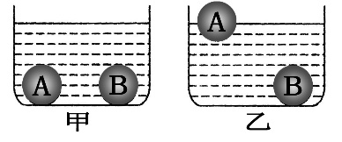
浮力大小比较
1．两杯分别盛有甲、乙两种不同的液体，把体积相同的A、B两个实心小球放入甲中，两球沉底；放入乙中， A球漂浮，B球沉底．A球在甲液体中受到的浮力 在乙液体中的浮力；B球在甲液体中受到的浮力 在乙液体中的浮力
＜
＜
ρ_{甲}
ρ_{A}
ρ_{乙}
ρ_{B}
＜ ＜ ＜
F_{A甲}＜ G_{A}
F_{A乙}=G_{A}
F_{A甲}＜ F_{A乙}
F_{B甲}＝ ρ_{甲}gV
F_{B乙}＝ ρ_{乙}gV
F_{B甲}＜F_{B乙}

Slide 34
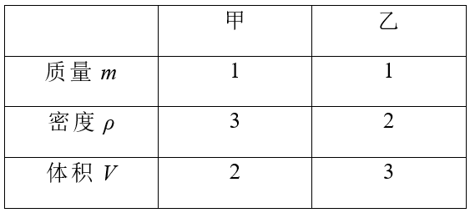
浮力大小比较
2．甲、乙两个质量相等的实心球，密度分别为ρ_{甲}、ρ_{乙}，且ρ_{甲}：ρ_{乙}=3：2．将它们放入足够深的水中，甲、乙两球静止时所受浮力之比可能是多少？

Slide 35

 | 甲 | 乙
状态 | 漂浮 | 漂浮
浮力
F_{甲}= G_{甲}
F_{乙}= G_{乙}
F_{甲}：F_{乙}＝1：1

Slide 36

 | 甲 | 乙
状态 | 沉底 | 沉底
浮力
F_{甲}= ρ_{水}gV_{甲}
F_{乙}= ρ_{水}gV_{乙}
F_{甲}：F_{乙}＝V_{甲}：V_{乙}
＝2：3

Slide 37
 | 甲 | 乙
状态 | 沉底 | 漂浮
浮力
F_{甲}= ρ_{水}gV_{甲}
F_{乙}= G_{乙}
F_{甲}：F_{乙}＝ρ_{水}gV_{甲}：G_{乙}
＝ρ_{水}gV_{甲}：G_{甲}
＝ρ_{水}gV_{甲}：ρ_{甲}gV_{甲}
＝ρ_{水}：ρ_{甲}

Slide 38

漂浮体问题
当实心物体漂浮于液面时
F_{浮}=G_{物}
ρ_{液}gV_{排}= ρ_{物}gV_{物}
根据密度比可得“排物比”
根据“排物比”可得密度比

Slide 39



1．我们常用成语“冰山一角”形容事物显露出来的仅仅是其很小的一部分．事实上，冰山浮在海水中的确只露出“一角”，更多的部分还位于海面之下，那么，露出海面的部分约占冰山总体积的百分之几？ （ρ_{海水}=1.0×10³kg/m³，ρ_{冰}=0.9×10³kg/m³）

Slide 40




2．将一个实心物体放入足够深的水中，静止时有五分之二的体积露出水面；若将该实心物体放入足够深的另一种液体中，静止时有四分之一的体积露出液面，求物体的密度和液体的密度．
ρ_{物}=0.6g/cm³
ρ_{液}=0.8g/cm³

Slide 41
液面变化
1．容器内盛有水，在一试管里面放一小球后，浮在水面上（如图所示）．现将小球取下沉入水中，试管仍浮在水面上，则容器内液面将如何变化？

Slide 42
液面变化
以试管和小球为研究对象（整体法）
球在试管内，整体漂浮：
球沉底，试管漂浮：
总重G_{总}不变，
根据F_{浮}＝ρ_{水}gV_{排}
液面下降
F_{浮1}＝G_{总}
F_{浮2}+F_{支}＝G_{总}
F_{浮1}＞F_{浮2}
V_{排1}＞V_{排2}

Slide 43
液面变化
当小球取出放入水中漂浮或悬浮
F_{浮1}=F_{浮2}
V_{排1}=V_{排2}
液面不变

Slide 44
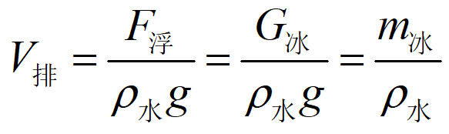
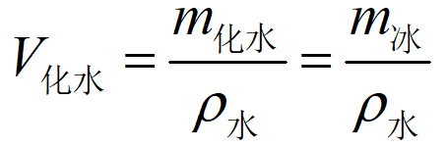
液面变化
2．一冰块漂浮在水面上，当冰完全熔化后，容器中的水面将如何变化？
冰漂浮在水面上，F_{浮}= G_{冰}
当冰化成水后，质量不变，m_{化水}= m_{冰}
V_{排}=V_{化水} 液面高度不变

Slide 45
温故知新
典型例题分析
浮力综合计算

Slide 46
浮力综合计算解题思路
从题干中获取信息（文字、图象、表格……）
建立物理情景（临界条件）
选取研究对象，分析其受力
列平衡方程并求解

Slide 47
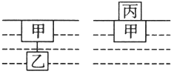
1 ．甲物体先后两次分别在乙和丙的作用下，其上表面恰好与水面相平，甲、乙之间用轻绳连接，如图所示．则下列说法不正确的是（ ）
A．两种情况下，甲物块所受浮力相等
B．绳的拉力与丙物块的重力大小相等
C．乙物块的密度比水小
D．乙物块的质量比丙物块大
信息
情景
受力
方程

Slide 48
A．两种情况下，甲物块所受浮力相等
信息
情景
受力
方程
V_{排}=V_{甲}
F_{浮甲}＝ρ_{水}gV_{排}＝ρ_{水}gV_{甲}

Slide 49
F_{浮甲}
F_{浮甲}
F_{拉}
F_{压}＝G_{丙}
G_{甲}
G_{甲}
信息
情景
受力
方程
B．绳的拉力与丙物块的重力大小相等
F_{拉}＝F_{压}＝G_{丙}

Slide 50
F_{浮乙}
F_{拉}
C．乙物块的密度比水小
信息
情景
受力
方程
G_{乙}＞F_{浮乙}
ρ_{乙}＞ρ_{水}
G_{乙}
D．乙物块的质量比丙物块大
G_{乙}＞F_{拉}＝G_{丙}
m_{乙}＞m_{丙}

Slide 51
1 ．甲物体先后两次分别在乙和丙的作用下，其上表面恰好与水面相平，甲、乙之间用轻绳连接，如图所示．则下列说法不正确的是（ ）
A．两种情况下，甲物块所受浮力相等
B．绳的拉力与丙物块的重力大小相等
C．乙物块的密度比水小
D．乙物块的质量比丙物块大
C

Slide 52
2 ．一个水槽中盛有足够深的水（已知水的密度为ρ_{水}），将一个体积为V_{木}的木块甲放入水中时，木块甲恰好有一半体积露出水面；当在木块甲上面放一个金属球乙时，木块上表面恰好与水面相平；当把金属球乙用细线系在木块下再一起放入水中时，木块甲恰好有四分之一的体积露出水面．求乙的密度．
信息
情景
受力
方程

Slide 53
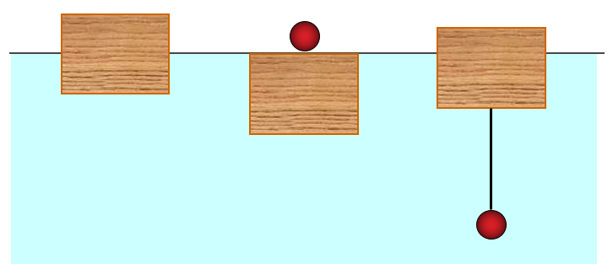
F_{浮1}
F_{浮2}
F_{浮3}
G_{甲}
G_{总}
G_{总}
信息
情景
受力
方程
F_{浮1}＝G_{甲}
F_{浮2}＝G_{总}
F_{浮3}＝G_{总}
G_{乙}＝ G_{总}-G_{甲}
＝ F_{浮2}-F_{浮1}＝ρ_{水}gΔV_{排}
m_{乙}＝ρ_{水} ΔV_{排}
＝0.5 ρ_{水}V_{甲}

Slide 54

F_{浮1}
F_{浮2}
F_{浮3}
信息
情景
受力
方程
G_{甲}
G_{总}
G_{总}
F_{浮1}＝G_{甲}
F_{浮2}＝G_{总}
F_{浮3}＝G_{总}
F_{浮2}＝F_{浮3}
V_{甲}＝0.75V_{甲}+ V_{乙}
V_{乙}＝0.25V_{甲}
m_{乙}＝ 0.5 ρ_{水}V_{甲}

Slide 55
3．如图所示，将底面积为4S的圆柱形薄壁容器放在水平桌面上，把高为h₀，密度为ρ，底面积为S的实心圆柱体竖直放在容器中，然后向容器内注水（水的密度为ρ_{水}），当圆柱体对容器底面压力最小时（柱体始终竖直），向容器中注入水的质量至少为多少？
信息
情景
受力
方程

Slide 56
F_{支}
F_{浮}
F_{压}＝ F_{支}＝ G-F_{浮}
V_{排}变大，浮力F_{浮}变大
重力G不变
信息
情景
受力
方程
压力F_{压}变小
G

Slide 57
若ρ≥ ρ_{水}
浸没时压力最小
m_{水}＝ρ_{水}V_{水}
＝ρ_{水}S_{环}h₀
＝ρ_{水}(4S-S) h₀
信息
情景
受力
方程
＝3ρ_{水}Sh₀

Slide 58




F_{浮}
若ρ＜ρ_{水}
漂浮时压力最小F_{压}＝0
F_{浮}＝G
信息
情景
受力
方程
h
ρ_{水}gV_{排}＝ρgV_{物}
ρ_{水}gSh＝ρgSh₀
G

Slide 59
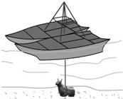
4 ．北宋年间，黄河上曾架着一座浮桥，浮桥两端用铁索拴在两岸的铁牛上，后因河水暴涨，把铁牛冲到河中间．为了打捞铁牛，有个名叫怀丙的和尚让人们用两艘大船装满泥沙，开到铁牛沉没的地方，把一根粗大的木头横架在两船上，用铁索将铁牛拴到横木上，然后卸掉船里的泥沙，随着船逐渐上浮，铁牛在河底淤泥中被拉了出来．
信息
情景
受力
方程

Slide 60




假设铁牛重为G₁，卸掉的泥沙重为G₂，铁的密度为ρ₁，水的密度为ρ₀， 卸泥沙前铁索上的拉力为零，铁索重及体积不计，问：
（1）泥沙完全卸掉后铁索对铁牛的拉力是多大？
F_{拉}
F_{浮牛}
信息
情景
受力
方程
铁牛
G₁

Slide 61
（2）装满泥沙时与泥沙完全卸掉后，两船所受总浮力变化了多少？
F_{浮1}
F_{浮2}
信息
情景
受力
方程
F_{拉}
F_{压}＝G₂
G_{船}
G_{船}
卸掉泥沙前
卸掉泥沙后
F_{浮1}＝G_{船}+ G₂
F_{浮2}＝G_{船}+ F_{拉}

Slide 62


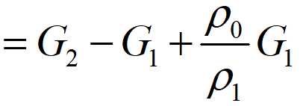
F_{浮1}＝G_{船}+ G₂
F_{浮2}＝G_{船}+ F_{拉}
卸掉泥沙后，船体逐渐上浮，所受浮力减小
信息
情景
受力
方程

Slide 63
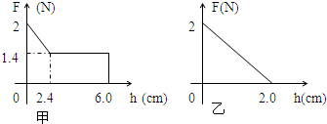
5．两只完全相同的柱型烧杯，分别盛满水和某种液体，现有一弹簧测力计挂一实心圆柱体，分别将其逐渐浸入水或某种液体中．甲图所示弹簧测力计的示数随柱体逐渐浸入水中深度的情况，乙图所示弹簧测力计的示数随柱体逐渐浸入液体中深度的情况．试根据图中所给条件求出：（g取10N/㎏）（1）圆柱体的密度是多少？（2）液体的密度是多少？
信息
情景
受力
方程

Slide 64
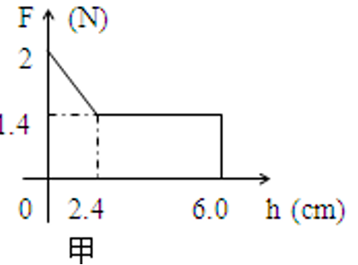
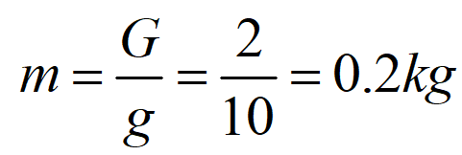
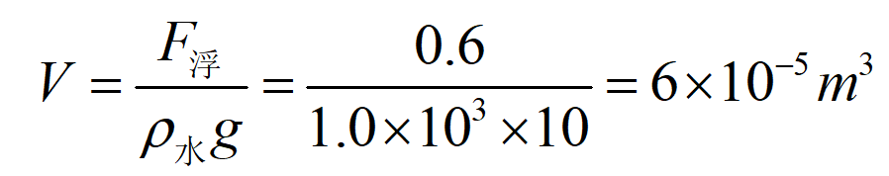
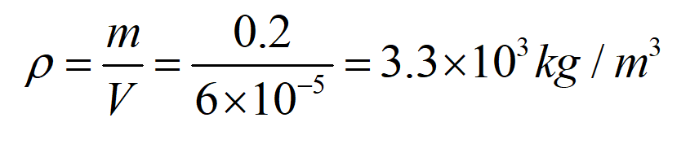
未浸入 G=F₁ =2N
恰好浸没 F浮=G-F₂
h₀=2.4cm =2-1.4=0.6N
信息
情景
受力
方程

Slide 65
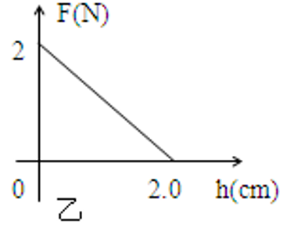


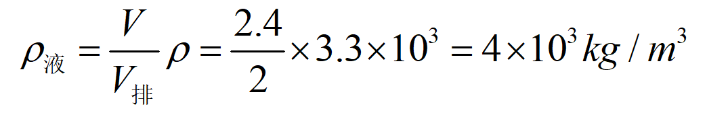
2.0cm<2.4cm 漂浮
信息
情景
受力
方程

Slide 66
汗水浇灌收获
实干笃定前行

